Slide 1


Self-Introduction
入职介绍

Slide 2

Experience timeline 过往经历
2015 - 2019
Purdue University
普度大学
2019 - 2020
2020 - 2021

Slide 3
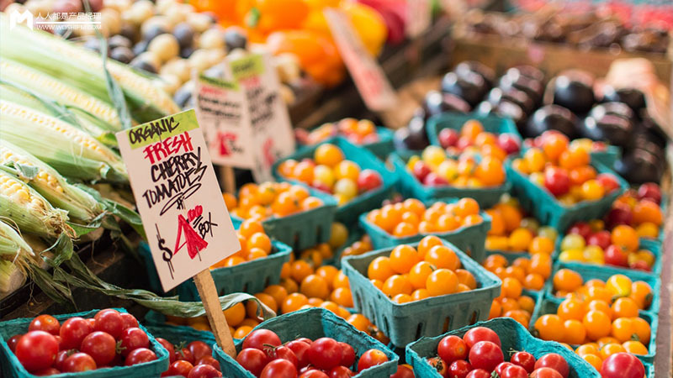


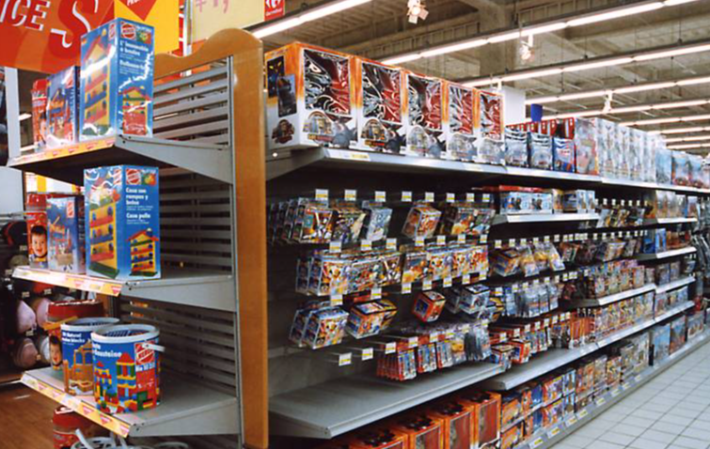


Stock Demand in Grocery Stores 生鲜超市需求分析
Features 变量
消费者个人信息，交易信息, 商品信息, 门店信息, 假期，油价
Notes:
Corporación Favorita Grocery Sales Forecasting | Kaggle

Slide 4

Experience timeline 过往经历
2015 - 2019
Purdue University
普度大学
2019 - 2020
University of Minnesota – Twin Cities
明尼苏达双城分校
2020 - 2021

Slide 5

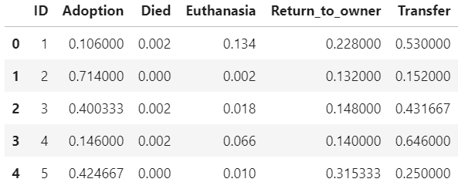
Animal Shelter 动物领养结果预测
Features 变量
物种，品种，性别，生日，领养结果，被处理时间
Patterns 数据分布特点
安乐死常发生在幼年动物身上
领养周期：安乐死之前周末呈现周期性提升
Modeling 建模
随机森林
Evaluation 评价
Accuracy: 全样本下正确预测率
Precision：预测样本中正确率
Recall： 正样本下正确率
F1：精确率与召回率加权平均
Notes:
Shelter Animal Outcomes | Kaggle

Slide 6

Home Credit Default Risk 银行违约风险预测
Features 变量
申请者静态数据, Credit Bureau中含过往历史的用户数据, 过往月结存, 过往销售点（POS）月结存以及现金贷款, 过往信用卡月结存，过往贷款申请信息，往期分期付款信息
Data Pre-processing 数据预处理
中位数填补：员工就业天数异常值采用中位数填补
数据归一化：提升运算速率，并使多量标统一
Modeling 建模
逻辑回归，随机森林，XGBoost
Evaluation 评价
Accuracy，Precision，Recall，F1
Notes:
Home Credit Default Risk | Kaggle

Slide 7

Casino Loyal customer Analysis 赌场忠实用户分析
Features 变量
玩家个人信息（年龄，收入，住址距离）, 过往消费历史（消费平次，单次消费额度）, 过往月结存, 过往销售点（POS）月结存以及现金贷款, 过往信用卡月结存，过往贷款申请信息，往期分期付款信息
Modeling 建模
Elbow Plot手肘法则选取最佳聚类数
K-Means 4 clusters
Association Rules 关联规则
Support: 总数据中出现套组的频次
Confidence：条件概率（其中一个数据出现，另一个数出现的概率）
Lift：条件概率 / 某数单独出现概率

Slide 8

Experience timeline 过往经历
2015 - 2019
Purdue University
普度大学
2019 - 2020
University of Minnesota – Twin Cities
明尼苏达双城分校
2020 - 2021
FedEx
联邦快递

Slide 9
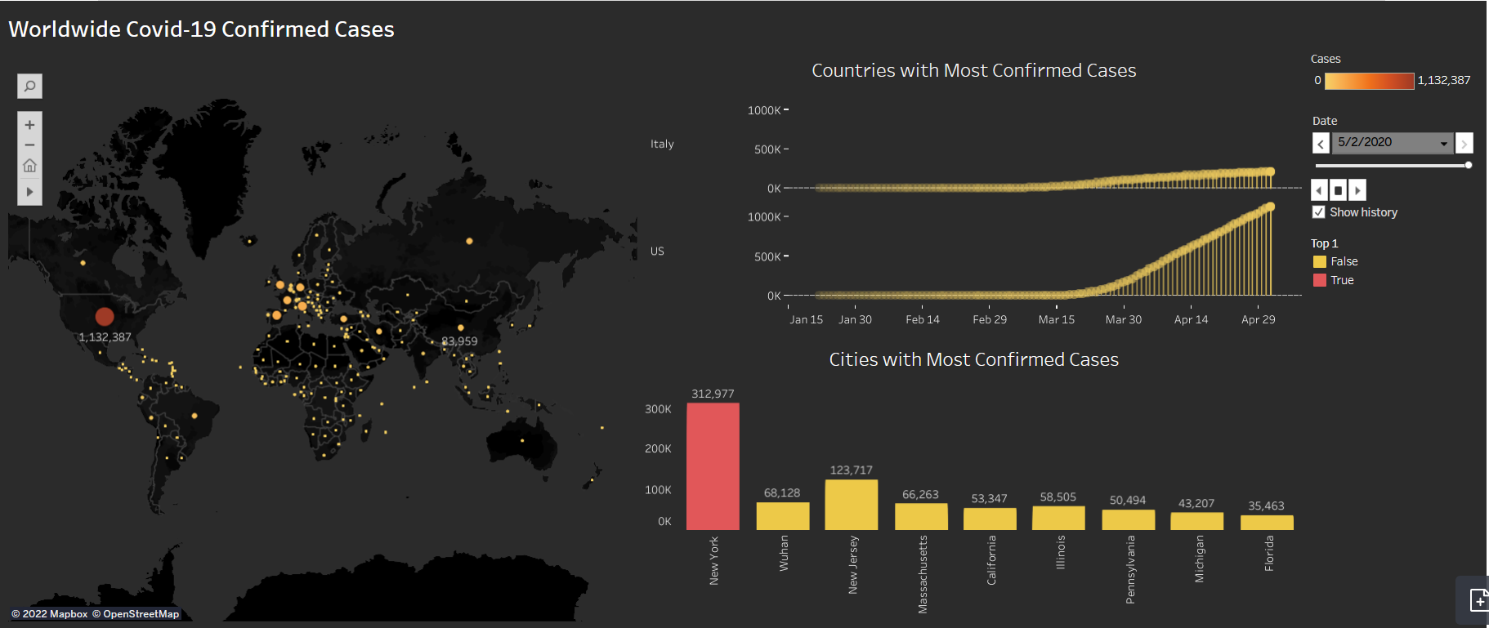
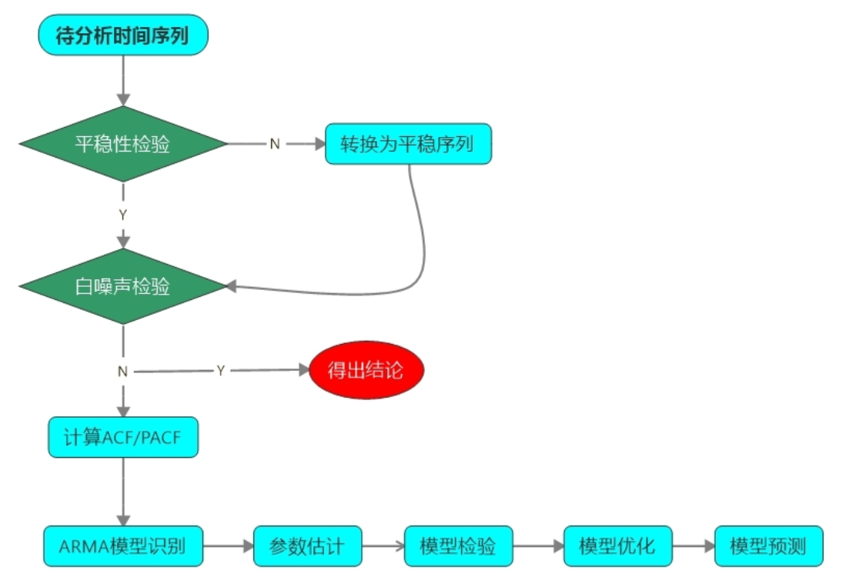
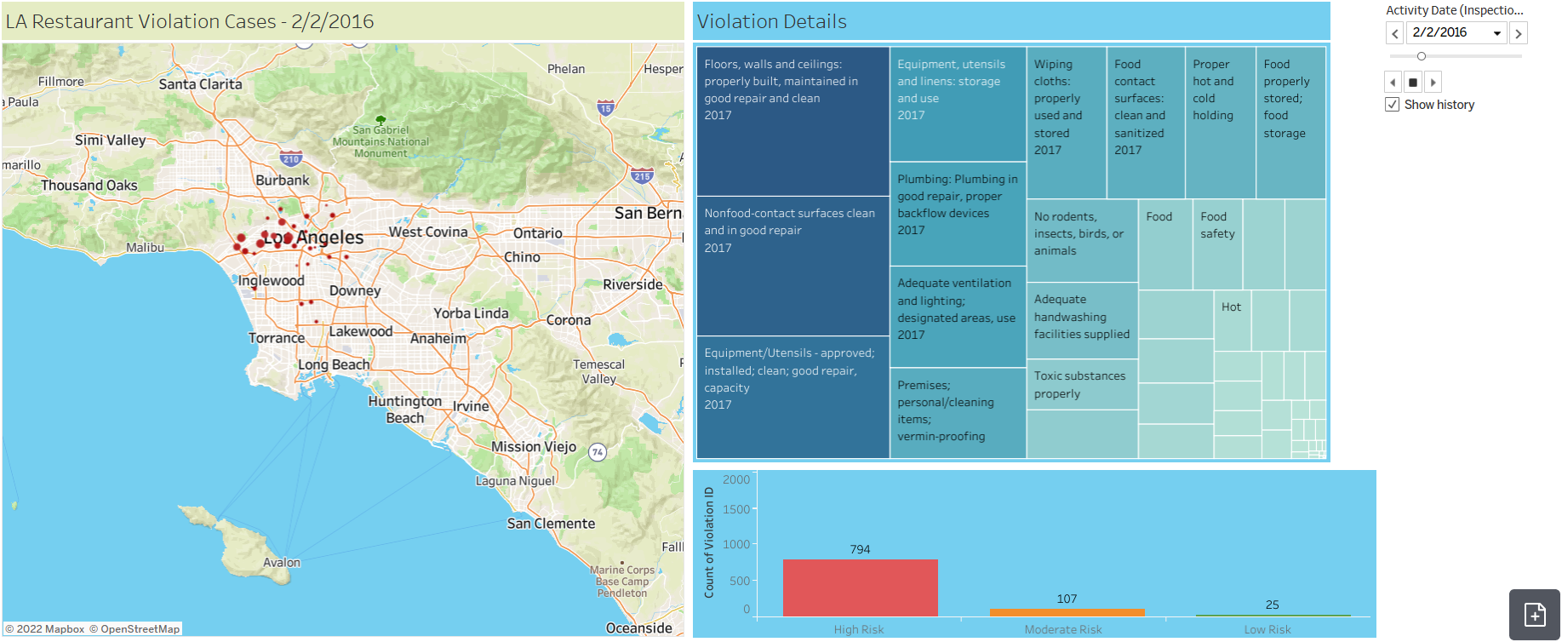
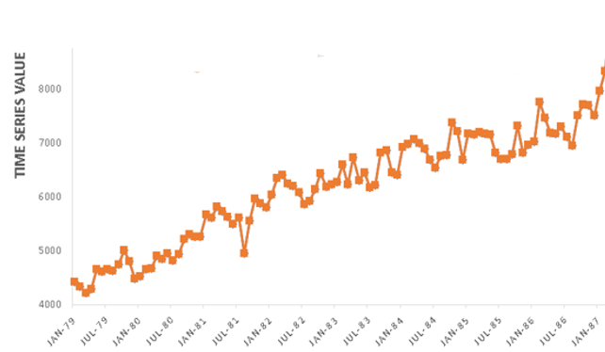
Daily Routine 工作日常
Power BI / Tableau 可视化
Data Retrieve 数据调取
Modeling 建模

